Slide 1

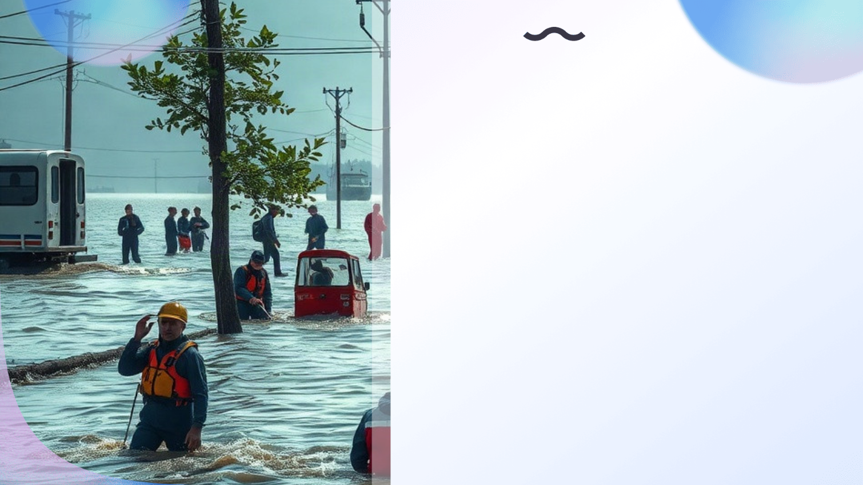
Наводнения и паводки: виды, действия при эвакуации
Автор презентации: Presentacium.ru

Slide 2

Введение
В этой презентации мы рассмотрим виды наводнений и паводков, а также действия при эвакуации. Охарактеризуем особенности половодья, сравним виды наводнений и разберём причины паводков. Также обсудим цунами, последствия наводнений и правила поведения до, во время и после стихийного бедствия.

Slide 3

Виды наводнений
Ежегодно более 150 миллионов человек страдают от наводнений, что делает их одними из самых распространённых природных катастроф.
Половодья наблюдаются примерно у 80% рек России и связаны с весенним таянием снега, тогда как паводки могут происходить в любое время года и вызываются интенсивными дождями, как, например, в июле 2012 года в Краснодарском крае, когда в зоне подтопления оказалось более 7 тысяч человек.
Цунами представляют собой мощные волны, порождаемые подводными землетрясениями и способные достигать высоты до 40 метров и преодолевать расстояния в сотни и тысячи километров.

Slide 4

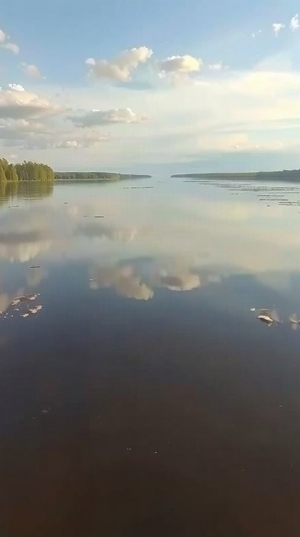
Половодье: особенности
Половодье — это ежегодно повторяющийся в один и тот же сезон подъём уровня воды в реке, который может привести к наводнению. В среднем на реках России наблюдаются 7–10 половодий за год.
Продолжительность половодья может варьироваться от 10 дней до нескольких месяцев, в зависимости от региона и характеристик реки.

Slide 5
Паводки: причины
Ежегодно в мире фиксируется более 150 тысяч паводков, большинство из которых вызвано обильными осадками: ливнями или резким снеготаянием.
Повышение температуры воздуха и изменение климата способствуют увеличению частоты паводков в последние десятилетия: с начала века количество природных катаклизмов возросло на 24%, по данным экспертов.
Кроме того, к затоплению территорий могут привести неисправности гидротехнических сооружений или естественные изменения рельефа местности.

Slide 6

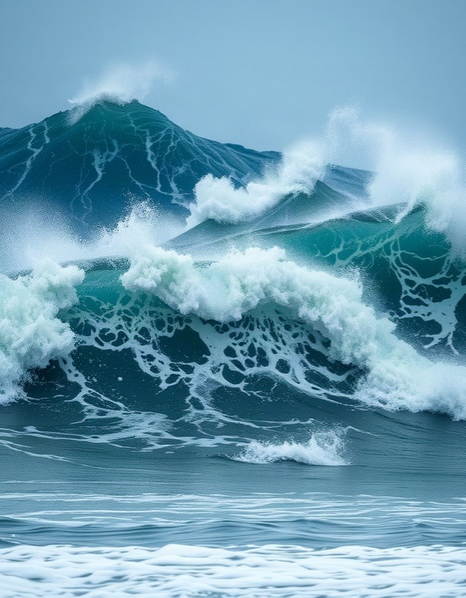
Цунами: природа явления
Цунами — это серия мощных волн, возникающих чаще всего вследствие подводных землетрясений. Волны цунами могут достигать высоты до 30 метров и распространяться со скоростью до 800 километров в час.
Ежегодно в мире фиксируется от 10 до 20 цунами, однако крупные и разрушительные случаются примерно раз в 5–7 лет.

Slide 7

Последствия наводнений
В результате наводнений около 25 миллионов человек ежегодно нуждаются в срочной помощи, по данным международных организаций. Экономический ущерб от наводнений в мире достигает 100 миллиардов долларов ежегодно, что подчеркивает необходимость разработки и внедрения эффективных мер по предотвращению и минимизации последствий.
Более 1,2 миллиона домов повреждено или разрушено во время наводнений за последние пять лет в различных регионах планеты.

Slide 8
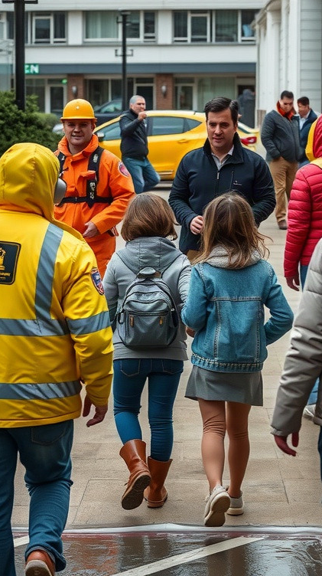
Эвакуация: основные принципы
Эвакуация при наводнениях и паводках требует чёткого следования плану: каждый житель должен знать маршрут и безопасные места, расположенные на возвышенности, например, на высоте не менее 3 метров над уровнем воды.
В среднем, для эвакуации населения из потенциально опасной зоны требуется около 30 минут до 2 часов, в зависимости от масштабов наводнения и загруженности транспортных путей. При этом необходимо заранее определить места сбора и оповестить жителей о порядке действий — это значительно повышает шансы на безопасное перемещение и спасение людей.

Slide 9

Действия при оповещении о наводнении
При оповещении о наводнении необходимо немедленно собрать необходимые вещи, включая документы и лекарства, а также минимальный запас продуктов питания, который обеспечит автономность на срок не менее трёх дней. Разместите необходимые вещи в герметичной водонепроницаемой упаковке и следуйте указаниям экстренных служб. При получении сигнала о наводнении и начале эвакуации постарайтесь подняться на возвышенность, где вы будете в безопасности, пока вода не сойдёт.

Slide 10
Подготовка к эвакуации
По статистике МЧС России, более 70% наводнений в стране связано с повышением уровня рек.
Для подготовки к эвакуации соберите заранее рюкзак с необходимыми вещами на 72 часа: документы, вода (минимум 2 литра на человека), продукты длительного хранения (например, консервы). Ознакомьте всех членов семьи с планом эвакуации и заранее определите место сбора после эвакуации.

Slide 11

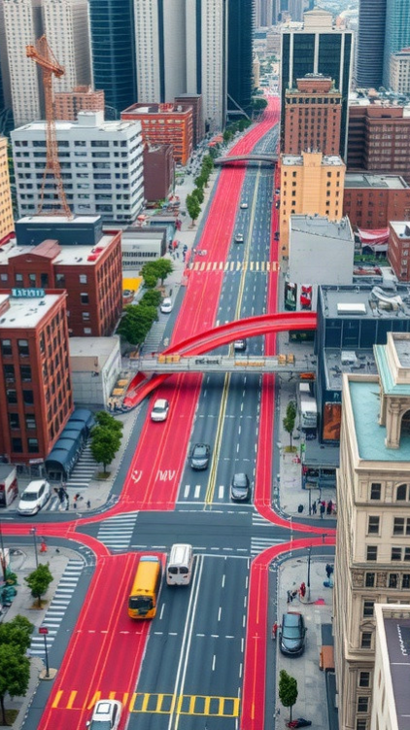
Эвакуационные маршруты
Согласно статистике МЧС России, за последние пять лет в стране было зафиксировано более 500 наводнений, затронувших свыше 1 миллиона человек.
Эвакуационные маршруты должны быть чётко спланированы и обозначены: их количество в крупных городах может достигать 20 и более, при этом каждый маршрут должен обеспечивать возможность эвакуации не менее 5 тысяч человек за минимальное время.
Вдоль маршрутов устанавливаются информационные стенды, указатели, а также места для сбора и временные убежища, где может укрыться население.

Slide 12

Безопасные места при наводнении
При наводнении безопасными местами могут считаться верхние этажи и чердаки зданий, особенно если дом расположен на возвышенности — более 3 метров над уровнем воды.
Наиболее уязвимыми являются первые этажи и подвалы, где уровень воды может достигнуть критической отметки за несколько часов — например, при подъёме воды на 1–1,5 метра здания могут оказаться под угрозой затопления. Рекомендуется заранее продумать план эвакуации и собрать необходимые запасы продовольствия и воды на несколько дней.

Slide 13


Правила поведения после наводнения
Диаграмма показывает ключевые действия после наводнения. Параметры — это важные действия для обеспечения безопасности и гигиены после наводнения, измеряются в процентах от общего числа действий. Они включают проверку воды, очистку территории, обеспечение гигиены и другие меры.

Slide 14

Спасибо за внимание!
Спасибо за внимание. В этой презентации мы рассмотрели виды наводнений и паводков, основные принципы эвакуации и правила поведения в случае наводнения. Надеемся, что представленная информация будет полезна для каждого из вас в обеспечении личной безопасности.

